Slide 1
Ακτινοθεραπεία στο Ογκολογικό Κέντρο Τράπεζας Κύπρου(ΟΚΤΚ) Αντριάνα Περατικού MSc. DABR, Αναπληρώτρια Διευθύντρια Τμήματος Ιατρικής Φυσικής, Ογκολογικό Κέντρο Τράπεζας Κύπρου

Slide 2
Στην Αρχή
Σεπτέμβρης 1998: Γίνεται η πρώτη ακτινοθεραπεία με γραμμικό επιταχυντή στην Κύπρο, στο ΟΚΤΚ.

Slide 3
Ακτινοθεραπευτικός εξοπλισμός στο ΟΚΤΚ (1998-2009)
Γραμμικοί Επιταχυντές
(Siemens MEVATRON MD)
Μηχάνημα Επιφανειακής Ακτινοθεραπείας (Gulmay Darpac 2000)
1 Βραχυθεραπεία Υψηλού Ρυθμού Δόσης με μηχάνημα μεταφόρτισης
(Nucletron microselectron HDR-classic)
Ημερίδα Συλλόγου Φυσικών Ιατρικής Κύπρου , Λευκωσία, Φεβρουάριος 2012

Slide 4
Ακτινοθεραπευτικός εξοπλισμός στο ΟΚΤΚ (1998-2009)
Συμβατικός Εξομοιωτής
(Nucletron Simulix HP)
3D Σύστημα Σχεδιασμού Πλάνων Ακτινοθεραπείας (PLATO Sunrise Nucletron )
1 Σπειροειδής Αξονικός Τομογράφος
(ELCINT CT- Twin)
Λογισμικό Σύστημα Εικονικού Εξομοιωτή
(PROSOMA)
Ημερίδα Συλλόγου Φυσικών Ιατρικής Κύπρου , Λευκωσία, Φεβρουάριος 2012

Slide 5
Ιούνιος 2009
Ημερίδα Συλλόγου Φυσικών Ιατρικής Κύπρου , Λευκωσία, Φεβρουάριος 2012

Slide 6
Ακτινοθεραπευτικός εξοπλισμός στο ΟΚΤΚ (2009-παρόν)
3 Γραμμικοί Επιταχυντές
(2 ELEKTA Synergy και 1 ELEKTA Synergy Platform)
Μηχάνημα Επιφανειακής Ακτινοθεραπείας (Gulmay Darpac 3000)
1 Βραχυθεραπεία Υψηλού Ρυθμού Δόσης με μηχάνημα μεταφόρτισης
(Nucletron microselectron HDR)
Ημερίδα Συλλόγου Φυσικών Ιατρικής Κύπρου , Λευκωσία, Φεβρουάριος 2012

Slide 7
Ακτινοθεραπευτικός εξοπλισμός στο ΟΚΤΚ (2009-Παρόν)
Συμβατικός Εξομοιωτής
(Nucletron Simulix HP)
3D Συστήματα Σχεδιασμού Πλάνων Ακτινοθεραπείας (XiO, MONACO, ERGO++ και Oncentra Masterplan)
1 Πολυτομικό Αξονικός Τομογράφος Ευρείας Διαμέτρου
(Siemens SOMATOM)
2 Λογισμικά Συστήματα Εικονικών Εξομοιωτών
(PROSOMA, VSIM Siemens)
Ημερίδα Συλλόγου Φυσικών Ιατρικής Κύπρου , Λευκωσία, Φεβρουάριος 2012

Slide 8
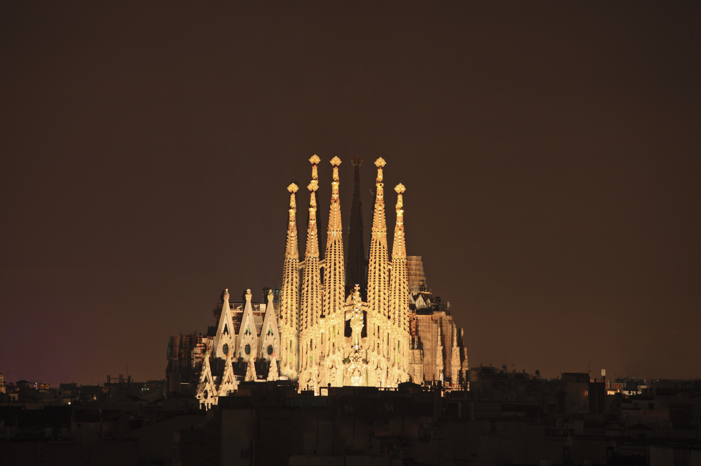
Εξωτερική ακτινοθεραπεία
Ημερίδα Συλλόγου Φυσικών Ιατρικής Κύπρου , Λευκωσία, Φεβρουάριος 2012
Ημερίδα Συλλόγου Φυσικών Ιατρικής Κύπρου , Λευκωσία, Φεβρουάριος 2012

Slide 9
Ευθύνες Τμήματος Φυσικής Ιατρικής στην εξωτερική ακτινοθεραπεία
Ποιοτικός Έλεγχος Ακτινοθεραπευτικού εξοπλισμού
Γραμμικοί Επιταχυντές
Εξομοιωτής
Αξονικός Τομογράφος
Μηχάνημα Επιφανειακής Ακτινοβολίας
3D Συστήματα Σχεδιασμού Ακτινοθεραπείας
Συσκευών που χρησιμοποιούνται για τον ποιοτικό έλεγχο
Ημερίδα Συλλόγου Φυσικών Ιατρικής Κύπρου , Λευκωσία, Φεβρουάριος 2012

Slide 10
Ευθύνες Τμήματος Φυσικής Ιατρικής στην εξωτερική ακτινοθεραπεία
Σχεδιασμός πλάνων ακτινοθεραπείας
Έλεγχος ακτινοθεραπευτικών φακέλων ασθενών
Υπεύθυνοι για θέματα ακτινοπροστασίας
In-vivo μετρήσεις στους ασθενείς
Ημερίδα Συλλόγου Φυσικών Ιατρικής Κύπρου , Λευκωσία, Φεβρουάριος 2012

Slide 11
Ασθενείς που λαμβάνουν εξωτερική ακτινοθεραπεία
~85% των ασθενών λαμβάνουν θεραπεία με 3D σύμμορφη ακτινοθεραπεία
~10% των ασθενών λαμβάνουν θεραπεία με την τεχνική IMRT
~5% των ασθενών λαμβάνουν θεραπεία με άπλα πλάνα και μη αυτόματους υπολογισμός (παρηγορητική θεραπεία)
Ημερίδα Συλλόγου Φυσικών Ιατρικής Κύπρου , Λευκωσία, Φεβρουάριος 2012

Slide 12
Διαδικασία Σχεδιασμού
Γίνεται σάρωση του ασθενή στον αξονικό τομογράφο
Οι εικόνες στέλλονται σε ένα από τα συστήματα σχεδιασμού
Ο θεράπων ιατρός (ακτινοθεραπευτής ογκολόγος) σχεδιάζει το στόχο και τα όργανα ή ιστούς που πρέπει να προστατευτούν
Ημερίδα Συλλόγου Φυσικών Ιατρικής Κύπρου , Λευκωσία, Φεβρουάριος 2012

Slide 13
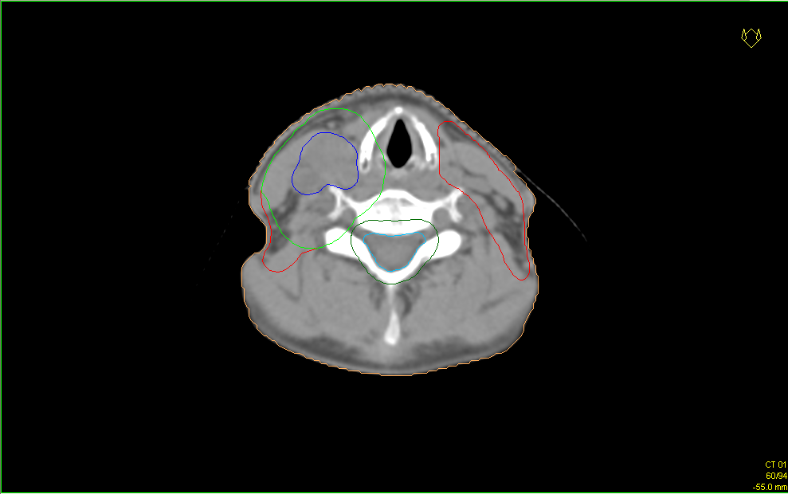
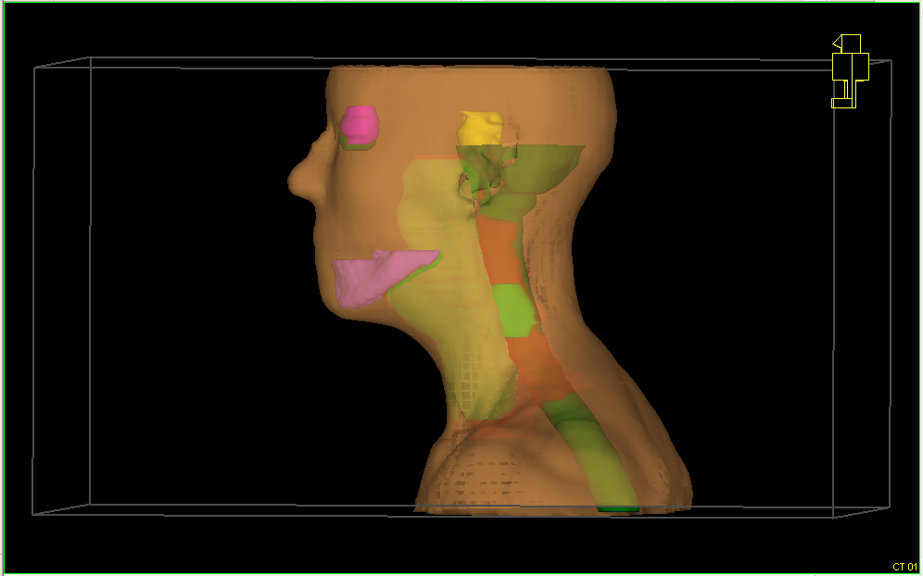
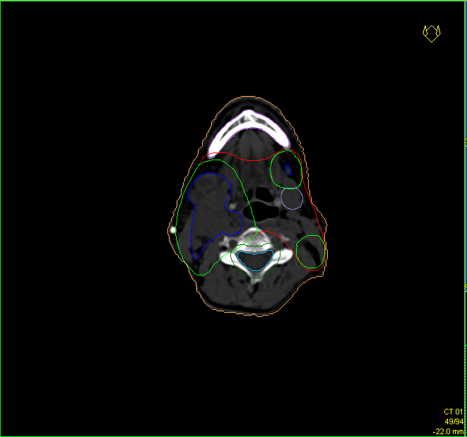
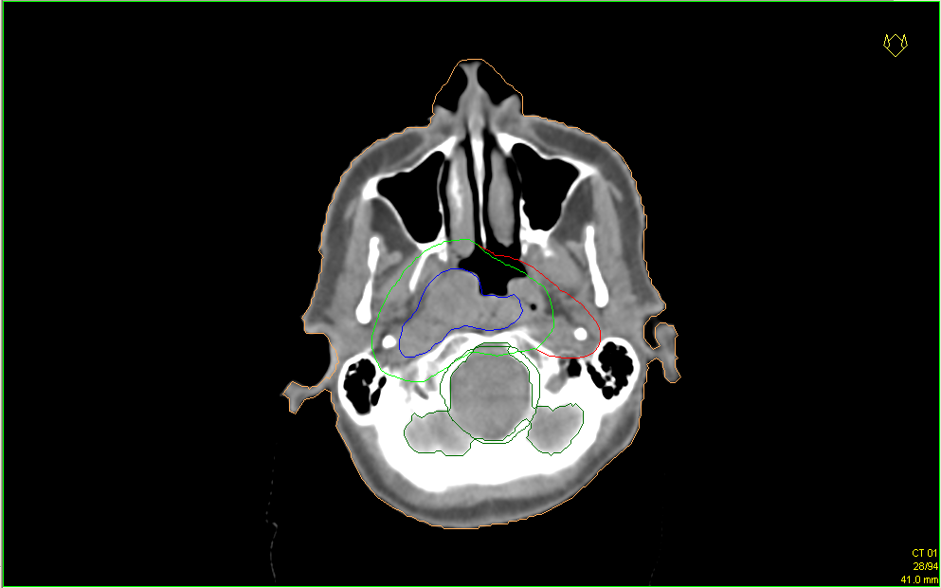
Σχεδιασμός στόχου και οργάνων
Ημερίδα Συλλόγου Φυσικών Ιατρικής Κύπρου , Λευκωσία, Φεβρουάριος 2012

Slide 14
Υπολογισμός Δόσης
Αποφασίζεται πόσες ακτίνες θα χρησιμοποιηθούν και υπό ποίες γωνίες θα προσπέσουν στον ασθενή
Καθορίζεται η ενέργεια των ακτινών καθώς και τα γεωμετρικά χαρακτηριστικά της κάθε ακτίνας
Το σύστημα υπολογίζει τη κάλυψη που έχει ο όγκος με την απαιτούμενη ισοδοσιακή
Καθορίζεται η δόση που θα δοθεί στον όγκο και γίνεται μια εκτίμηση της δόσης που θα πάρουν τα διάφορα γειτονικά όργανα
Ημερίδα Συλλόγου Φυσικών Ιατρικής Κύπρου , Λευκωσία, Φεβρουάριος 2012

Slide 15
Ιούλιος 2011
Ημερίδα Συλλόγου Φυσικών Ιατρικής Κύπρου , Λευκωσία, Φεβρουάριος 2012

Slide 16
Χαρακτηριστικά της τεχνικής IMRT
Ακτινοθεραπεία Κυμαινόμενης Έντασης Δόσης
Εφικτό να δοθεί υψηλότερη δόση σε μερικές περιοχές του όγκου που χρειάζεται
Η εναπόθεση δόσης στον όγκο είναι πολύ πιο σύμμορφη από άλλες κλασικές τεχνικές
Ημερίδα Συλλόγου Φυσικών Ιατρικής Κύπρου , Λευκωσία, Φεβρουάριος 2012

Slide 17
Χαρακτηριστικά της τεχνικής IMRT
Μεγαλύτερη προστασία των γειτονικών υγιών ιστών
Γίνεται χρήση 5 με 9 δεσμών ακτινοβολίας
Πολλαπλά υποπεδία
Πιο πολύπλοκος σχεδιασμός του πλάνου θεραπείας
Ημερίδα Συλλόγου Φυσικών Ιατρικής Κύπρου , Λευκωσία, Φεβρουάριος 2012

Slide 18
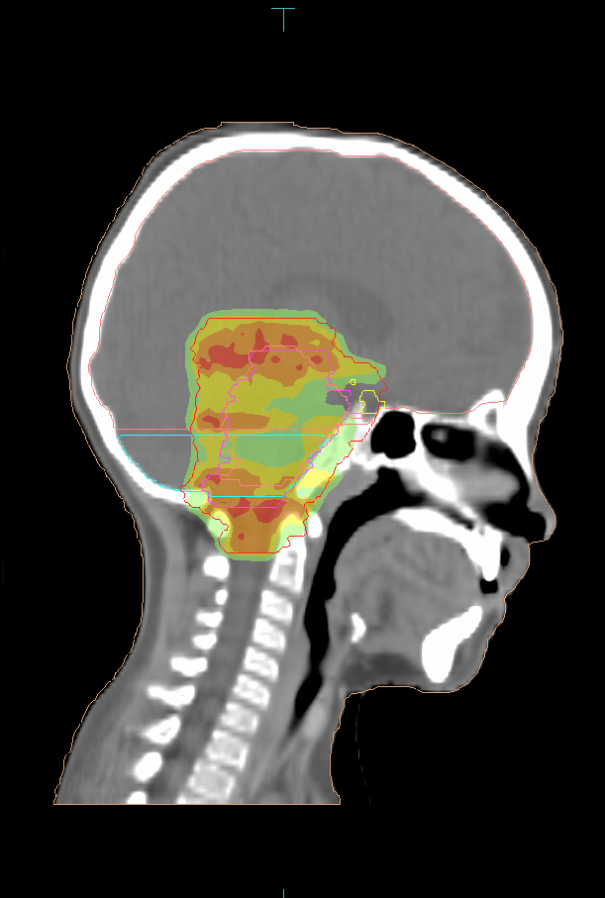
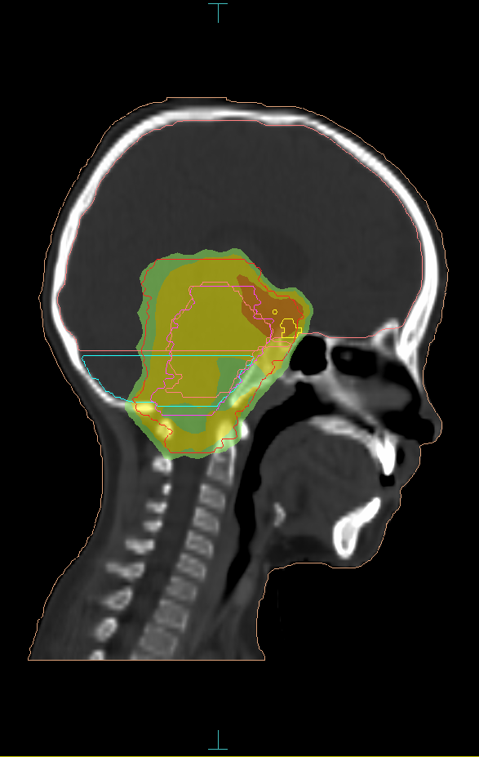
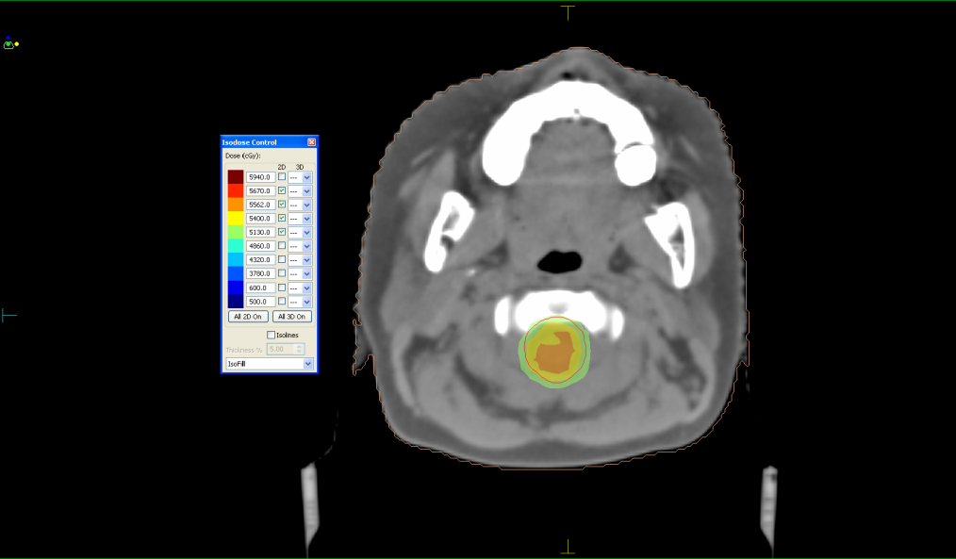
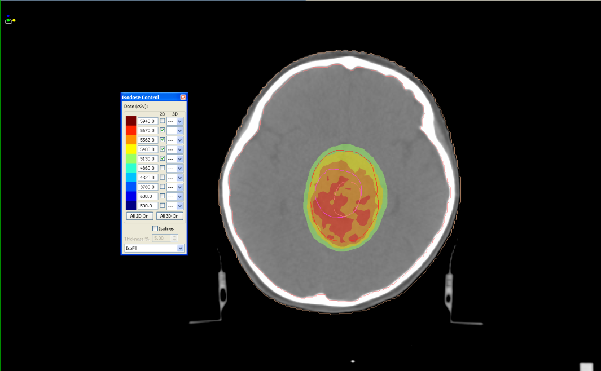
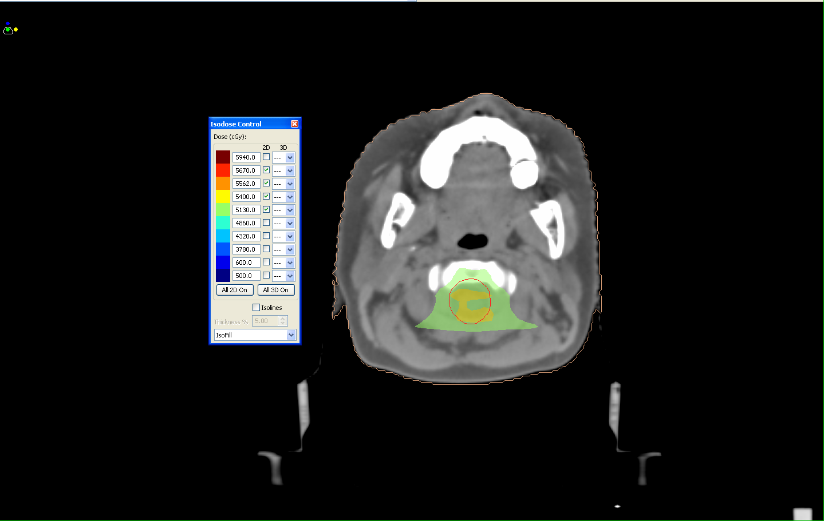
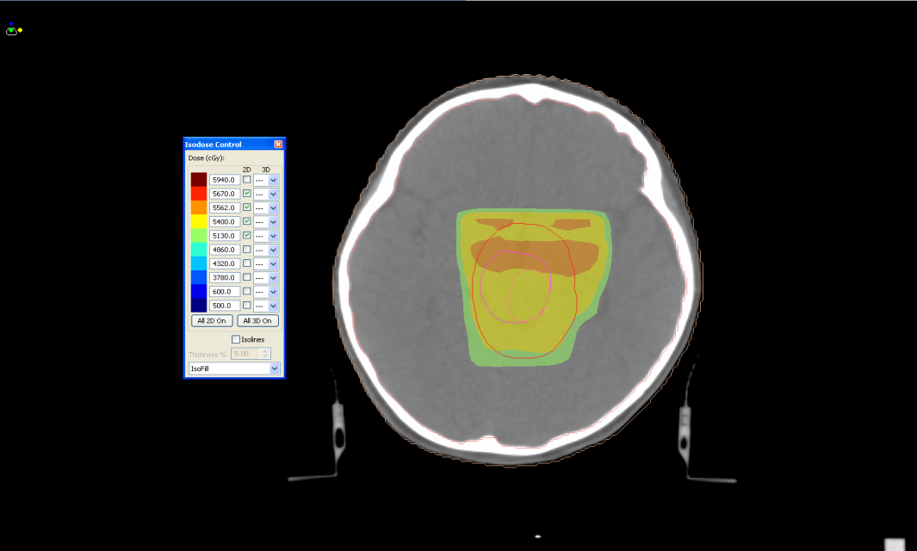
Εικονική Σύγκριση (Γλοίωμα Εγκεφαλικού Στελέχους )
Ημερίδα Συλλόγου Φυσικών Ιατρικής Κύπρου , Λευκωσία, Φεβρουάριος 2012

Slide 19
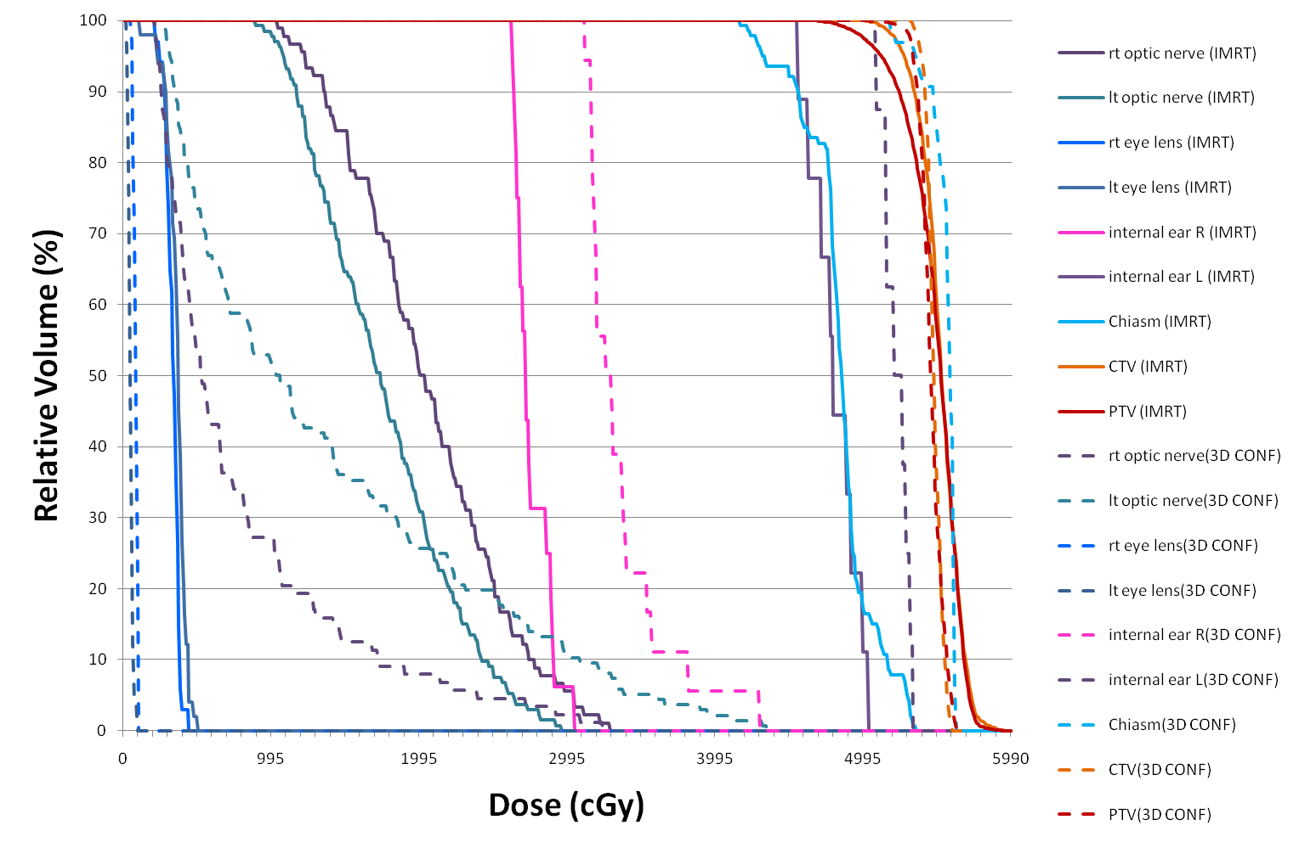
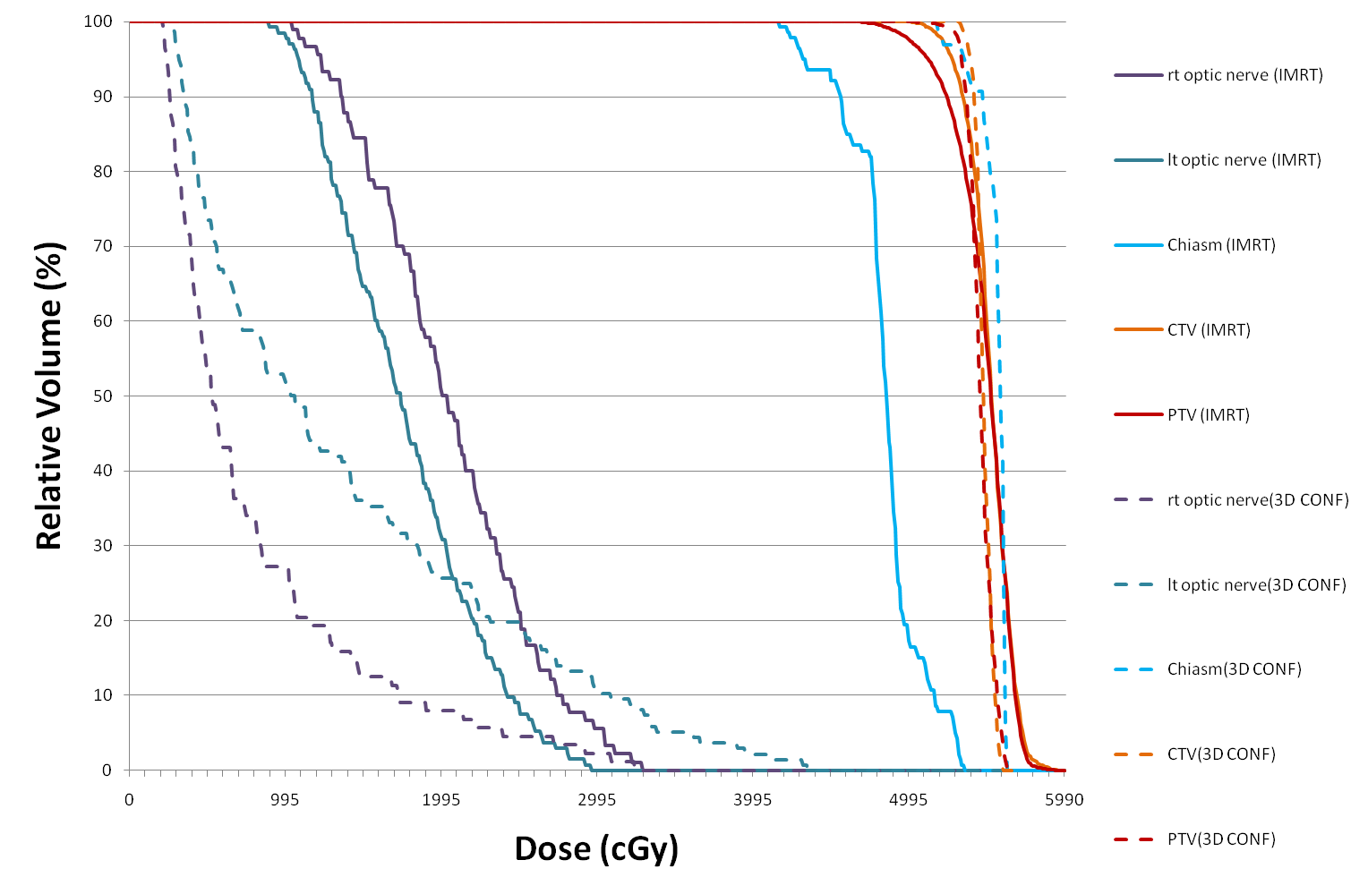
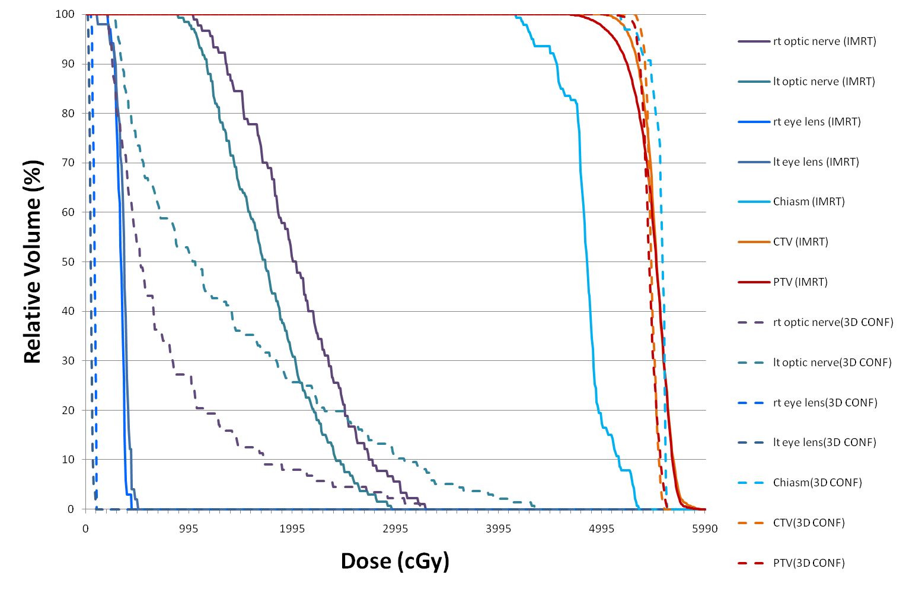
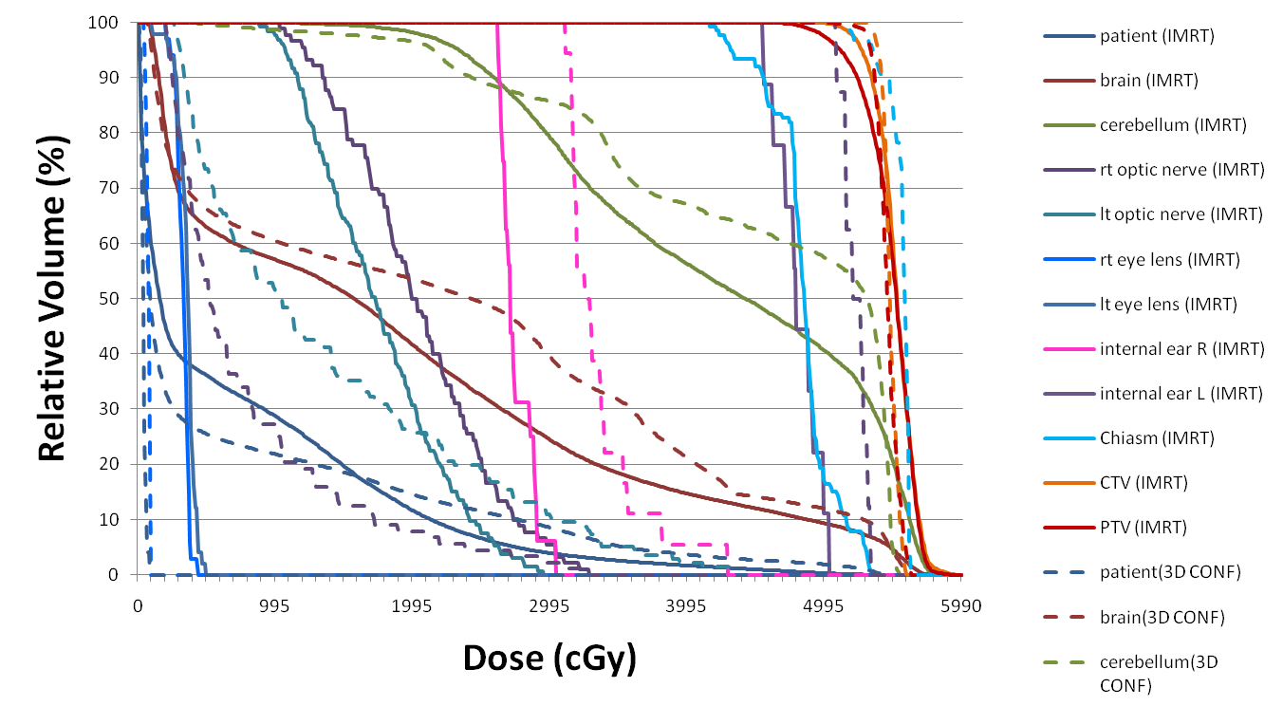
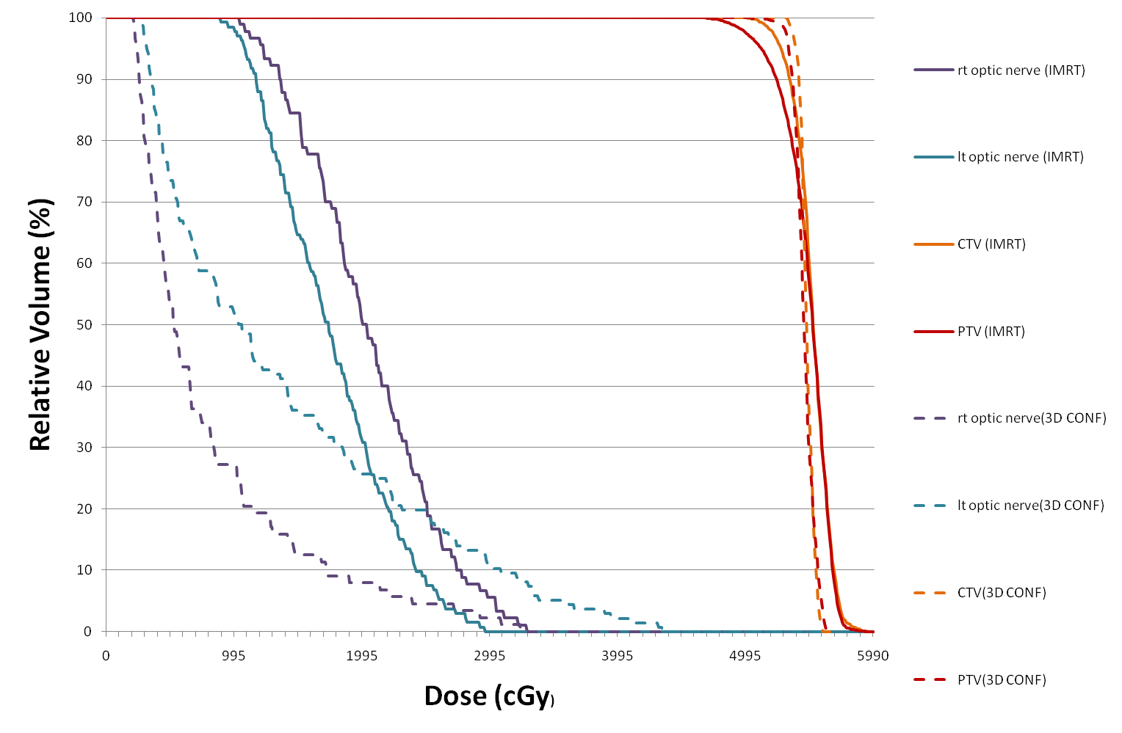
Αριθμητική Σύγκριση IMRT Vs 3D Conformal
Ημερίδα Συλλόγου Φυσικών Ιατρικής Κύπρου , Λευκωσία, Φεβρουάριος 2012

Slide 20
Βραχυθεραπεία (εσωτερική ακτινοθεραπεία)
Ημερίδα Συλλόγου Φυσικών Ιατρικής Κύπρου , Λευκωσία, Φεβρουάριος 2012

Slide 21
Ευθύνες Φυσικού Ιατρικής στον σχεδιασμό και χορήγηση της βραχυθεραπείας
Οι φυσικοί είναι υπεύθυνοι για τον:
Ποιοτικό έλεγχο μηχανήματος μεταφόρτισης
Σχεδιασμό του πλάνου σύμφωνα με τις οδηγίες και το παραπεμπτικό του ακτινοθεραπευτή ογκολόγου
Έλεγχο ότι έγινε σωστά η μεταφορά του πλάνου από το σύστημα σχεδιασμού στην κονσόλα θεραπείας και ότι η θεραπεία θα δοθεί στο σωστό ασθενή
Ανεξάρτητο έλεγχο του συνολικού χρόνου θεραπείας του ασθενή
Συντονισμό του προσωπικού σε περίπτωση επείγοντος περιστατικού στην βραχυθεραπεία
Ημερίδα Συλλόγου Φυσικών Ιατρικής Κύπρου , Λευκωσία, Φεβρουάριος 2012

Slide 22
Ασθενείς που λαμβάνουν βραχυθεραπεία
95% των ασθενών στους οποίους χορηγείται βραχυθεραπέια, λαμβάνουν ενδοκοιλιακή βραχυθεραπεία για γυναικολογικά καρκινώματα
Το υπόλοιπο 5%:
Καρκινώματα του ορθού
Ενδοβρογχικές βραχυθεραπείες
Ενδοϊστικές
Άλλες
Ημερίδα Συλλόγου Φυσικών Ιατρικής Κύπρου , Λευκωσία, Φεβρουάριος 2012

Slide 23
Ενδοϊστικές Βραχυθεραπείες
Ημερίδα Συλλόγου Φυσικών Ιατρικής Κύπρου , Λευκωσία, Φεβρουάριος 2012

Slide 24
Ενδοκοιλιακές βραχυθεραπείες με διαφορά
Ημερίδα Συλλόγου Φυσικών Ιατρικής Κύπρου , Λευκωσία, Φεβρουάριος 2012

Slide 25
Θεραπείες στην Πυρηνική Ιατρική
Ημερίδα Συλλόγου Φυσικών Ιατρικής Κύπρου , Λευκωσία, Φεβρουάριος 2012

Slide 26
Θεραπείες με I-131
Κάψουλες I-131 χρησιμοποιούνται για τη θεραπεία ασθενών με καρκίνο του θυρεοειδούς αδένα
Οι ασθενείς παραμένουν σε ένα ειδικά θωρακισμένο δωμάτιο για δυο μέρες
Οι φυσικοί μετρούν την ακτινοβολία που εκπέμπουν οι ασθενείς μία ώρα μετά τη χορήγηση καθώς και πριν πάρουν εξιτήριο
Ημερίδα Συλλόγου Φυσικών Ιατρικής Κύπρου , Λευκωσία, Φεβρουάριος 2012

Slide 27
Άλλα Καθήκοντα
Ημερίδα Συλλόγου Φυσικών Ιατρικής Κύπρου , Λευκωσία, Φεβρουάριος 2012

Slide 28
Ποιοτικός έλεγχος Ακτινοθεραπευτικών Μηχανημάτων
Ανάλογα με το μηχάνημα ο ποιοτικός έλεγχος μπορεί να είναι:
καθημερινός
εβδομαδιαίος
μηνιαίος
τριμηνιαίος
ετήσιος
Συχνότητα των ποιοτικών ελέγχων βασίζεται στις κατευθυντήριες γραμμές του TG142
Ημερίδα Συλλόγου Φυσικών Ιατρικής Κύπρου , Λευκωσία, Φεβρουάριος 2012

Slide 29
Έλεγχος των ακτινοθεραπευτικών φακέλων των ασθενών
Γίνεται στην αρχή της θεραπείας κάθε ασθενούς
Σύστημα Καταγραφής και Επιβεβαίωσης
Ημερίδα Συλλόγου Φυσικών Ιατρικής Κύπρου , Λευκωσία, Φεβρουάριος 2012
Σκληρό αντίγραφο πλάνου

Slide 30
Ακτινοπροστασία
Ακολουθείτε η αρχή ALARA
Συμμόρφωση με τον περί Ακτινοπροστασίας Νόμο της Κυπριακής Δημοκρατίας
Διοργανώνονται διαλέξεις για το λοιπό προσωπικό για θέματα ακτινοπροστασίας καθώς και ενημέρωση για τη νομοθεσία
Ημερίδα Συλλόγου Φυσικών Ιατρικής Κύπρου , Λευκωσία, Φεβρουάριος 2012

Slide 31
Ημερίδα Συλλόγου Φυσικών Ιατρικής Κύπρου , Λευκωσία, Φεβρουάριος 2012

Slide 32
Έρευνα στο τμήμα Φυσικής Ιατρικής
Εγκαθίδρυση ιδανικού χρόνου περιορισμού για τους ασθενείς που λαμβάνουν θεραπεία με ραδιενεργό Ι-131
Αξιολόγηση κριτηρίων για εξιτήριο σε ασθενείς που λαμβάνουν θεραπεία με Ι-131
Αξιολόγηση ακτινοθεραπείας με τμηματικές ακτίνες
Ημερίδα Συλλόγου Φυσικών Ιατρικής Κύπρου , Λευκωσία, Φεβρουάριος 2012

Slide 33
Έρευνα στο τμήμα Φυσικής Ιατρικής
Ένταξη ασθενών σε διεθνείς ακτινοθεραπευτικές μελέτες και επεξεργασία δεδομένων(EORTC)
Σύγκριση και μοντελοποίηση δεδομένων από τρείς γραμμικούς επιταχυντές (AAPM)
Επιβεβαίωση δόσης που δίνεται από τη Βραχυθεραπεία Υψηλού Ρυθμού Δόσης με μηχάνημα μεταφόρτισης με VIPAR τζελ
Ημερίδα Συλλόγου Φυσικών Ιατρικής Κύπρου , Λευκωσία, Φεβρουάριος 2012

Slide 34
Ημερίδα Συλλόγου Φυσικών Ιατρικής Κύπρου , Λευκωσία, Φεβρουάριος 2012

Slide 35
Εξωτερικοί Έλεγχοι και Επιθεωρήσεις
~ Μία φορά κάθε δύο χρόνια συμμετέχουμε σε συγκριτικούς έλεγχους δοσιμετρίας είτε με τον IAEA ή το MD-Anderson
Ratio of measured dose to BOCOC stated dose
MD Anderson
IAEA
IAEA
MD Anderson
IAEA
IAEA
IAEA
MD Anderson
MD Anderson
MD Anderson

Slide 36
Εξωτερικοί Έλεγχοι και Επιθεωρήσεις
Τον Ιούλη του 2006, σαν μέρος του προγράμματος QUATRO του IAEA, το ΟΚΤΚ ελέγχτηκε και διαπιστεύτηκε σαν Centre of Competence
Τον Ιούνη του 2007, για πρώτη φορά, μετά από εξωτερική έρευνα που έγινε από εμπειρογνώμονες από το Ηνωμένο Βασίλειο, το ΟΚΤΚ διαπιστεύτηκε από τον οργανισμό CHKS (ΗQS).
Ημερίδα Συλλόγου Φυσικών Ιατρικής Κύπρου , Λευκωσία, Φεβρουάριος 2012

Slide 37
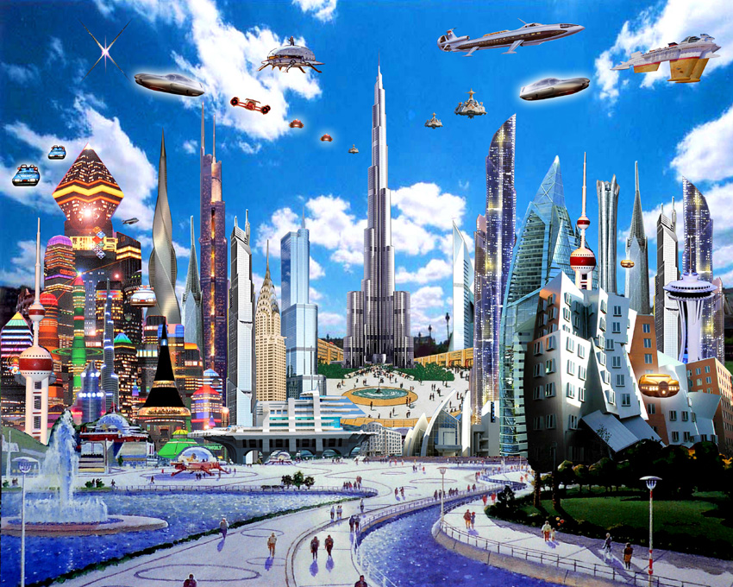
Το Μέλλον
Ημερίδα Συλλόγου Φυσικών Ιατρικής Κύπρου , Λευκωσία, Φεβρουάριος 2012

Slide 38
Το Μέλλον
Σχέδια :
Στερεοταξία
Εγκατάσταση Μαγνητικού Τομογράφου
Εγκατάσταση PET-CT
Ημερίδα Συλλόγου Φυσικών Ιατρικής Κύπρου , Λευκωσία, Φεβρουάριος 2012

Slide 39
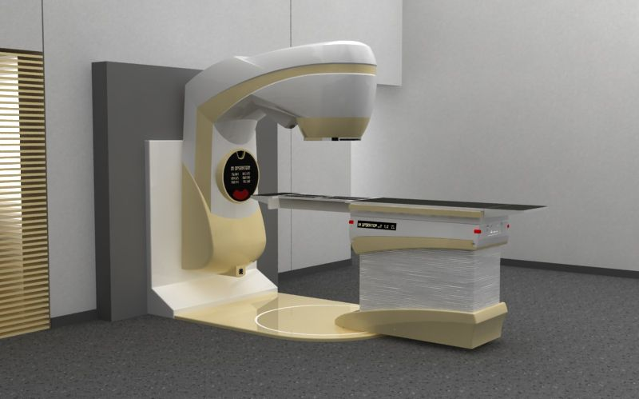
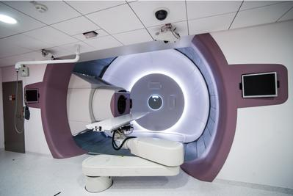
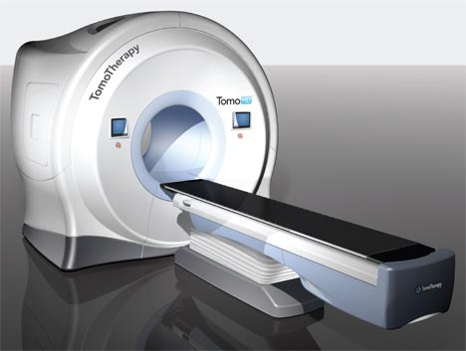
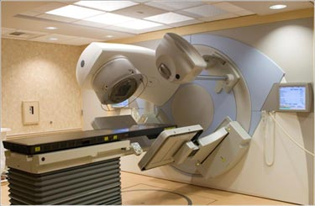
Κατάλληλα Εκπαιδευμένο Προσωπικό
Ημερίδα Συλλόγου Φυσικών Ιατρικής Κύπρου , Λευκωσία, Φεβρουάριος 2012

Slide 40
Ημερίδα Συλλόγου Φυσικών Ιατρικής Κύπρου , Λευκωσία, Φεβρουάριος 2012

Slide 41
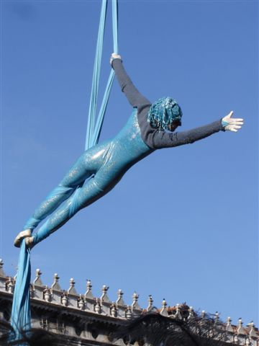
Ευχαριστώ Πολύ!!!
Ημερίδα Συλλόγου Φυσικών Ιατρικής Κύπρου , Λευκωσία, Φεβρουάριος 2012

Slide 42
Ημερίδα Συλλόγου Φυσικών Ιατρικής Κύπρου , Λευκωσία, Φεβρουάριος 2012

